Slide 1
Apresentação Institucional – Relato Integrado
Outubro de 2013

Slide 2
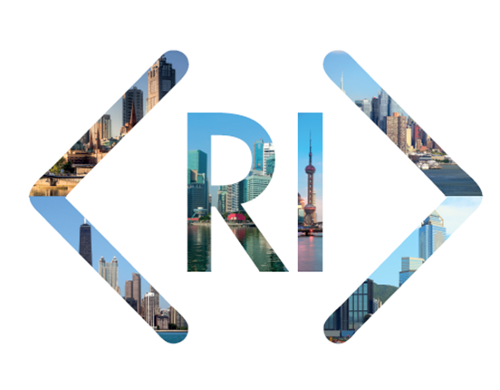

RELATO INTEGRADO
Outubro/13
2

Slide 3
International Integrated Reporting Council - IIRC
Em 2010, foi criada uma plataforma que promove a criação do conceito de relatos integrados de forma mais abrangente (IIRC).
A ideia é construir um modelo de preparação, baseado em processos de controle e gestão, além de divulgação de informações que comunica como o valor é criado e será preservado ao longo do tempo.
Esse modelo representa uma evolução nos processos de gestão organizacional e comunicação corporativa.
3

Slide 4

Comissão Brasileira
Objetivo: manter o mercado brasileiro informado a respeito desta futura autorregulação a fim de evitar surpresas/rejeições quando de sua implementação, engajando empresas brasileiras no projeto do Relato Integrado.
+ de 200 participantes que representam + de 90 organizações
5 Grupos de trabalho
  GT 1: Posicionamento brasileiro na audiência mundial
  GT 2: Comunicação com Públicos Estratégicos
  GT 3: Empresas Pioneiras
  GT 4: Relacionamento com Investidores
  GT 5: Road Show
4

Slide 5
O que é Relato Integrado?
Processo de gestão e controle que resulta numa comunicação integrada e periódica a respeito da criação de valor ao longo do tempo
Comunicação concisa e abrangente da estratégia, governança, desempenho e perspectivas que levam à criação de valor das empresas
Compõem o framework (proposta mundial):
Conceitos fundamentais | Princípios de orientação | Elementos do conteúdo
Capitais Modelo de negócios Criação de valor | Foco Estratégico e orientação futura Conectividade de informações Comunicação com públicos estratégicos Materialidade e concisão Confiabilidade e completude Consistência e comparabilidade | Visão geral da organização em ambiente externo Governança Oportunidades e riscos Estratégia e alocação de recursos Modelo de negócios Desempenho Panorama futuro
Novidades
Caminhos (genéricos)
Itens relevantes (de acordo com cada empresa)

Slide 6
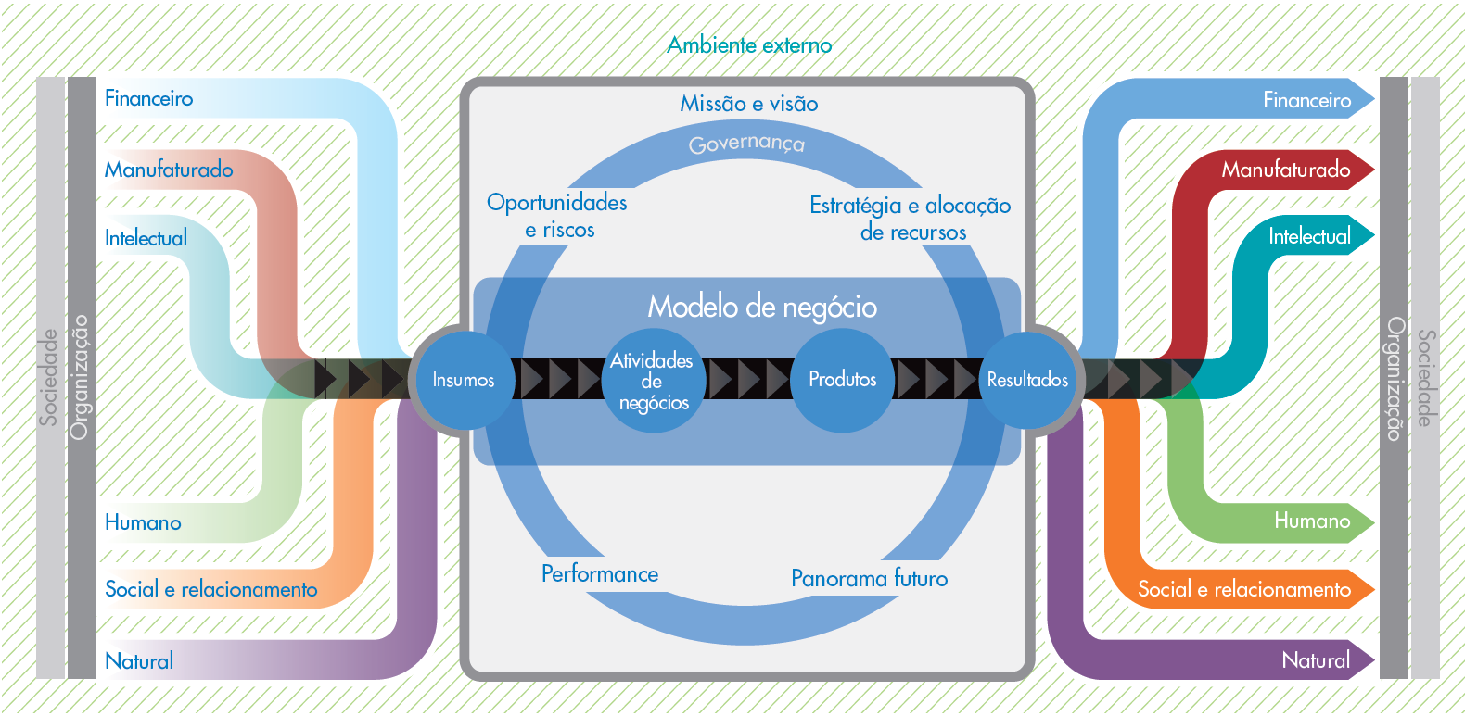
Por que o Relato Integrado?
Integração, consolidação e comunicação das informações das empresas visando mais consistência
6

Slide 7

O que NÃO é Relato Integrado?
NÃO SE TRATA DE MAIS UM relatório corporativo, mas de continuar com os mesmos relatórios já existentes hoje, porém integrados na harmonia das mensagens e com um olhar mais profundo sobre criação de valor. Ontem, hoje e amanhã.

Slide 8
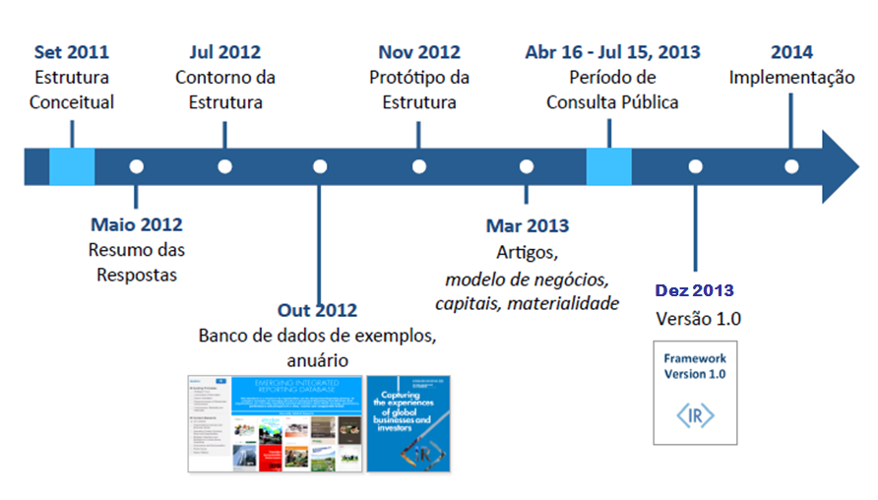
Principais Marcos da Criação da Estrutura de Trabalho do Relato Integrado
Dez 2013
8

Slide 9

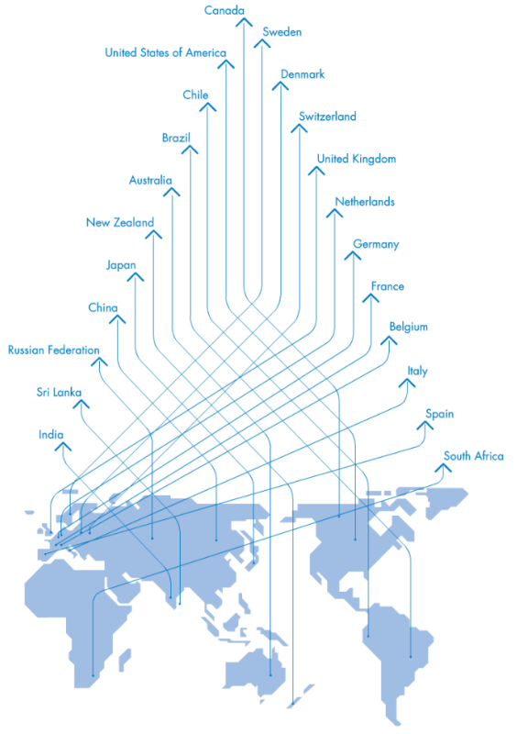
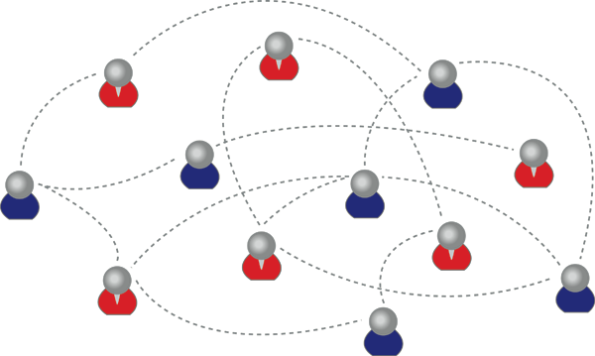
O Programa Piloto do Relato Integrado
Rede de empresas: 99
Rede de investidores: 36
Países representados: 25
REDE DE
EMPRESAS
REDE DE INVESTIDORES
9

Slide 10
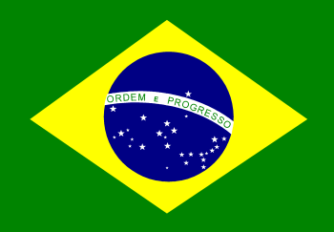
Empresas
País | Nº de Empresas Participantes
Reino Unido | 12
Holanda | 12
Brasil | 10
Itália | 8
EUA | 7
Espanha | 7
África do Sul | 7
Alemanha | 6
Japão | 4
Austrália | 4
Rússia | 4
Canadá | 3
Coréia do Sul | 2
India | 2
Dinamarca | 1
Nova Zelândia | 1
Bélgica | 1
Cingapura | 1
China | 1
Sri Lanka | 1
Chile | 1
Suíça | 1
Suécia | 1
Turquia | 1
França | 1
TOTAL | 99
Empresa | Setor
BNDES | Bancos
Itaú Unibanco | Bancos
AES Brasil | Energia
Petrobras | Óleo e Gás
Via Gutenberg | Serviços
CPFL | Energia
Votorantim Industrial | Indústria
CCR S.A | Transportes
Grupo Segurador BB e Mapfre | Seguro
Natura | Varejo
Link com a relação da rede de empresas
10
http://www.theiirc.org/companies-and-investors/pilot-programme-business-network/

Slide 11
Rede de Investidores
Países | Nº de Instituições
Reino Unido | 8
Austrália | 6
EUA | 5
Holanda | 3
França | 3
Alemanha | 2
Japão | 2
África do Sul | 2
Cingapura | 1
Suécia | 1
Suíça | 1
Noruega | 1
União Européia | 1
Total Geral | 36
Link com a relação da rede de investidores
11
http://www.theiirc.org/companies-and-investors/pilot-programme-investor-network/

Slide 12

Participe!
Para participar da Comissão Brasileira de Acompanhamento do Relato Integrado:
Eduardo Limeira: elimeira-limeira@uol.com.br
Para participar do Projeto-Piloto do Relato Integrado:
Vânia Borgerth: borge@bndes.gov.br
Mais informações sobre o Relato Integrado:
http://www.theiirc.org
https://www.facebook.com/RelatoIntegradoBrasil?fref=ts
http://www.linkedin.com/groups?gid=5040219&trk=myg_ugrp_ovr
12

Slide 13
Anexo
(Figuras dos conceitos fundamentais do Framework do Relato Integrado)
13

Slide 14
Os Tipos de Capital
Financeiro
Manufaturado
Humano
Intelectual
Social e de Relacionamento
Natural
Fonte: Framework
Link: http://www.theiirc.org/wp-content/uploads/2013/06/Consultation-Draft-of-the-InternationalIRFramework-Portuguese.pdf
14

Slide 15
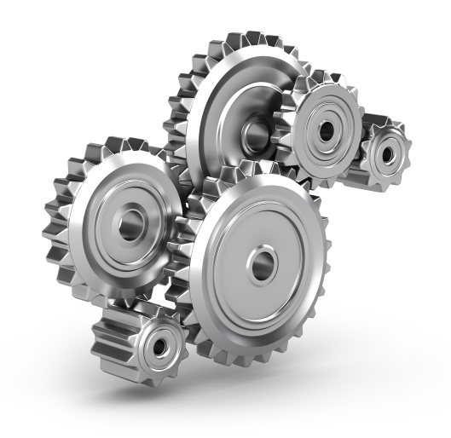

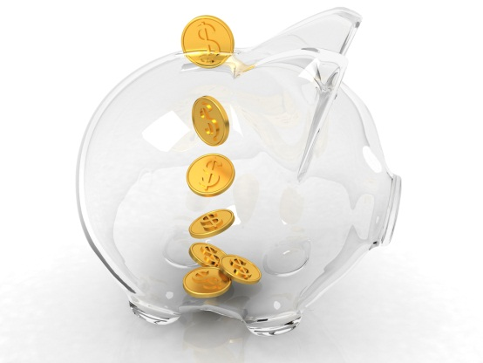
Os Tipos de Capital
Financeiro:
Um conjunto de ativos disponíveis para uma organização utilizar na produção de bens ou na prestação de serviços
Manufaturado:
Bens produzidos para serem utilizados na produção de produtos e serviços
Intelectual:
Capital intangível organizacional, baseado no conhecimento
Fonte: Framework
Link: http://www.theiirc.org/wp-content/uploads/2013/06/Consultation-Draft-of-the-InternationalIRFramework-Portuguese.pdf
15

Slide 16



Os Tipos de Capital
Humano:
Competências , capacidades, experiências e motivações pessoaia para inovar
Social e de Relacionamento:
As instituições e relações estabelecidas dentro e entre cada comunidade, grupo de stakeholders e outras redes, e a habilidade em compartilhar informações para melhorar o bem-estar coletivo e individual
Natural:
Todos estoques naturais renováveis e não-renováveis que provêm bens e serviços que mantêm a prosperidade da organização no passado, presente e futuro
Fonte: Framework
Link: http://www.theiirc.org/wp-content/uploads/2013/06/Consultation-Draft-of-the-InternationalIRFramework-Portuguese.pdf
16

